Slide 1

Razvoj softverskog sistema za prepoznavanje saobraćajnih znakova primenom tehnika mašinskog učenja
Univerzitet u Beogradu Elektrotehnički fakultet
Mentor: Doc. dr Dražen Drašković
Kandidat: Danilo Lalić 0501/2017

Slide 2
Uvod
Budućnost je u mašinama koje, pored izvršavanja direktnih naredbi koje dolaze od čoveka, samostalno donose odluke.
Da bi donele odluku neophodno je da mašine budu svesne situacije u kojoj se nalaze, potrebno je da primaju i obrađuju spoljašnje nadražaje.
Jedna od bitnijih oblasti veštačke inteligencije je kompjuterski vid.
Mašinsko učenje je u prednosti u odnosu na standardno programiranje kada je reč o problemima koji ne mogu u potpunosti biti predvidljivi.
Ovde će biti objašnjen način za implementaciju sistema koji prepoznaje saobraćajne znakove na slikama i video snimcima.
Sistem se sastoji od dela za detekciju i dela za klasifikaciju.

Slide 3
Detekcija
U delu za detekciju je korišćen HOG (Histogram orijentisanih gradijenata) i MPV (Mašina podržavajućih vektora).
HOG je zadužen za izvlačenje karakteristika određene slike, dok je MPV zadužen za određivanje da li se na datoj slici nalazi znak ili ne.
Analiza se vrši nad segmentima neke slike, koji su obično manji od same slike, korišćenjem tehnike „klizećeg prozora“.
Da bi bilo moguće prepoznavanje znakova različitih dimenzija potrebno je koristiti piramidalno skaliranje slike.
Non-maximum suppression (NMS) - algoritam za uklanjanje redundantnih detekcija.

Slide 4
Histogram orijentisanih gradijenata
Slika se podeli na uniformne ćelije.
Traže se ivice i oblici na slici računanjem gradijenata piksela.
Informacije o gradijentima se kompaktno prikazuju kao histogram na nivou jedne ćelije.
Na kraju se vrši normalizacija nad histogramima ćelija.

Slide 5
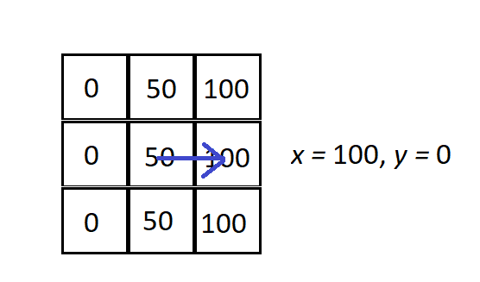

Računanje gradijenta
Koordinate gradijenta se računaju primenom filtera [-1 0 1] i njegove transponovane verzije.
Intenzitet i ugao gradijenta se računaju sledećim formulama:
$$g= \sqrt{({g_{x}}^{2}+ {g_{y}}^{2})}$$
$$θ=arctan\frac{g_{y}}{g_{x}}$$

Slide 6
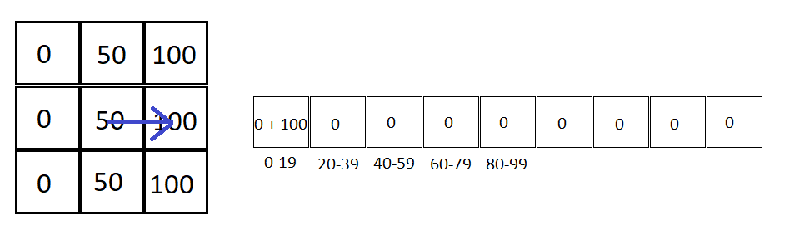
Kreiranje histograma
Nakon što su magnitude i uglovi gradijenata piksela izračunati prelazi se na kreiranje histograma.
U zavisnosti od ugla koji gradijent ima njegova magnituda se dodaje određenoj klasi histograma.
…

Slide 7
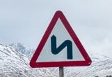
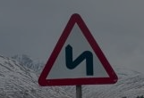
Normalizacija
Slike i video snimci mogu biti uslikani u različitim vremenskim uslovima i različitim periodima dana.
Gradijent je veoma osetljiv na osvetljenost slike.
Originalna slika i slika čiji su svi pikseli podeljeni sa 2.

Slide 8
Normalizacija
Da bi se problem prevazišao potrebno je izvršiti normalizaciju histograma koji se posmatraju kao vektori.
Normalizacija se vrši nad blokovima koji obuhvataju nekoliko ćelija i međusobno se preklapaju.
Za normalizaciju je korišćena L2 norma.
Slika preuzeta sa
https://learnopencv.com/histogram-of-oriented-gradients/.

Slide 9
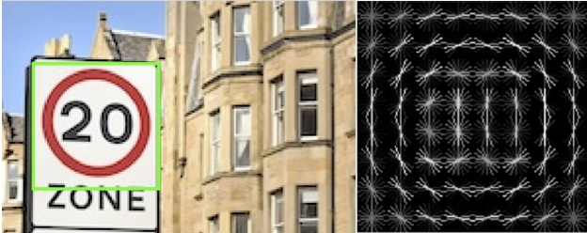
Konačni histogram (finalni vektor)
Rezultat metode histograma orijentisanih gradijenata je vektor koji je nastao nadovezivanjem vektora koji su kreirani u procesu normalizacije.
Finalni vektor predstavlja sažetak karakteristika jedne slike.
Slika preuzeta sa https://www.robots.ox.ac.uk/~vgg/practicals/category-detection/index.html.

Slide 10
Mašina podržavajućih vektora
MPV spada u skup algoritama nadgledanog učenja.
Može se primeniti nad problemima sa 2 ili više klasa.
Moguće je rešavanje linearnih i nelinearnih problema.
Uzorke za obučavanje modela je potrebno podeliti na klase kojima pripadaju i označiti ih.
Kada se rešava problem u kome se želi reći da li slika predstavlja neki objekat ili ne tada se uzorci podele na pozitive (predstavljaju traženi objekat) i negative (predstavljaju bilo koji drugi objekat).
Teži se pronalaženju hiperravni koja dati prostor deli tako da na što bolji način razdvaja uzorke.

Slide 11
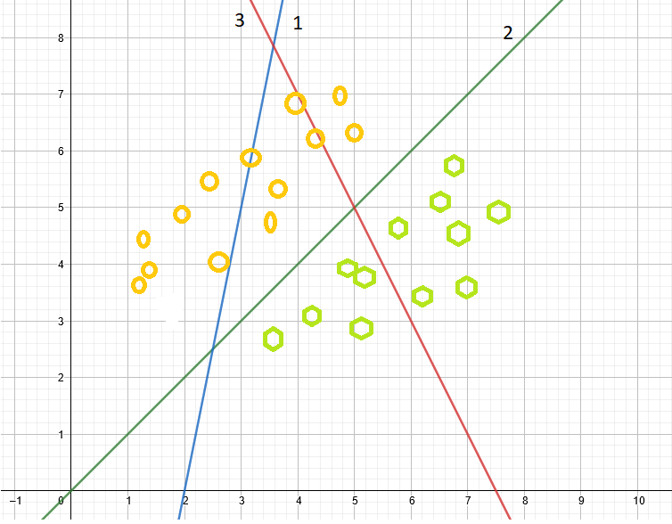
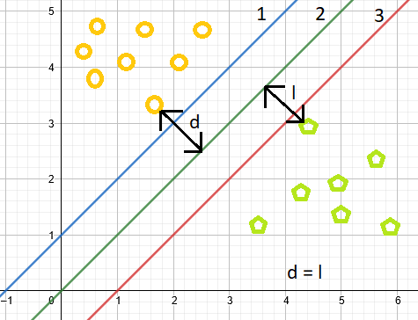
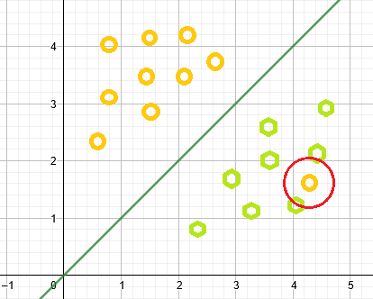
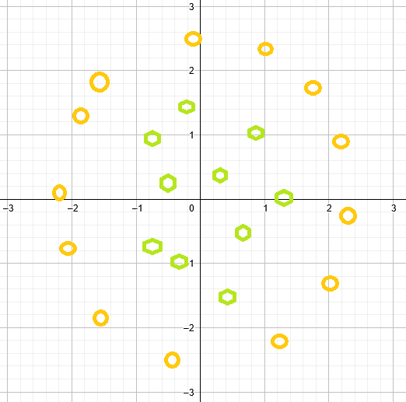
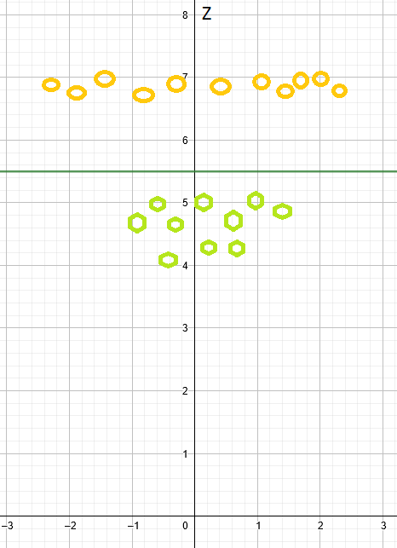
Mašina podržavajućih vektora
Potrebno je da hiperravan razdvaja uzorke.
Traže se što veće margine koje su istih dužina.
MPV poseduje mehanizam kojim je u mogućnosti da zanemari izuzetke.
Za nelinearni problem se koristi „trik jezgra“ kojim se dodaju nove dimenzije.

Slide 12
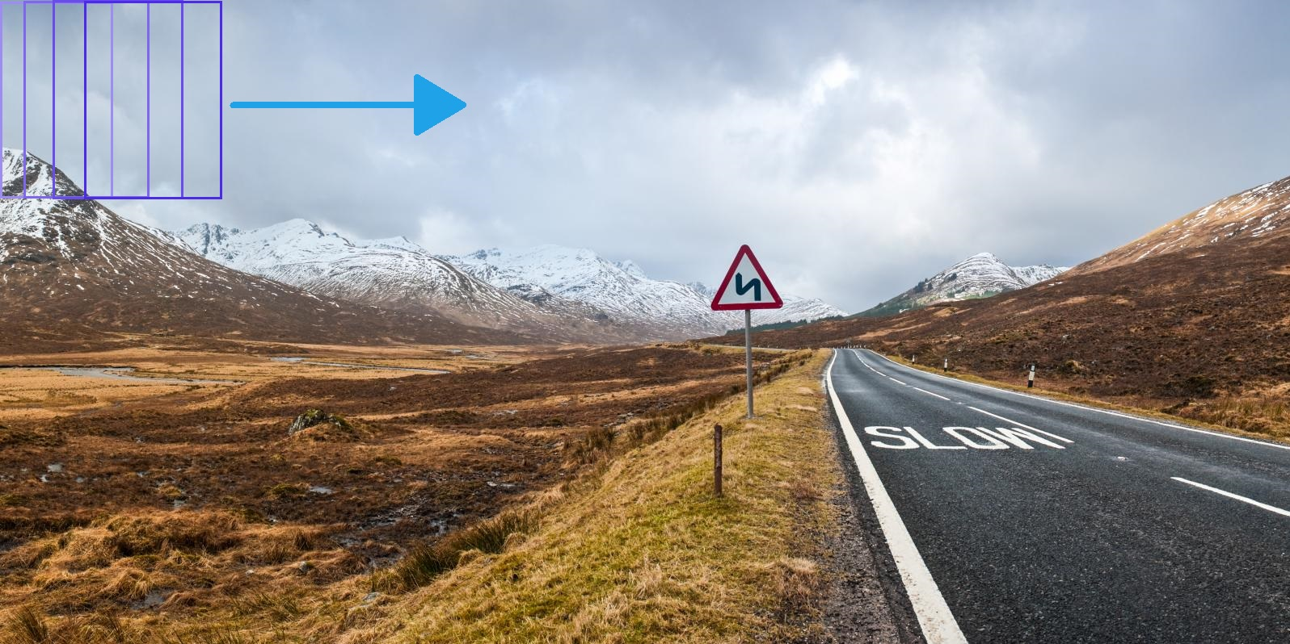
„Klizeći prozor“
Traženi objekti se mogu nalaziti na različitim pozicijama na slici i može ih biti više.
Tehnika „klizećeg prozora“ pruža mogućnost da analiziramo pojedinačne delove slike i da kažemo da li se objekat nalazi na njima ili ne.
Slika preuzeta sa
https://roadsignsdirect.co.uk/.

Slide 13
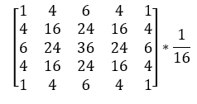
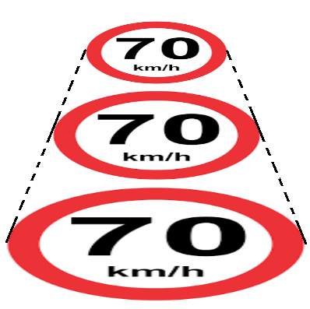
Piramidalno skaliranje
Objekat se na slici može naći u različitim veličinama, pa je sliku potrebno analizirati u različitim dimenzijama.
Piramidalnim skaliranjem je moguće smanjiti dimenzije slike za određeni faktor uz minimalan gubitak informacija.
Slika se skalira primenom Gausovog filtera nad svakim pikselom, nakon čega se određeni broj redova i vrsta briše.
Iteriranjem prethodnog koraka se dobija piramida slika.
Slika preuzeta sa
https://www.vectorstock.com/royalty‑free‑vector/traffic‑sign‑speed‑limit‑70‑vector‑24903314.

Slide 14
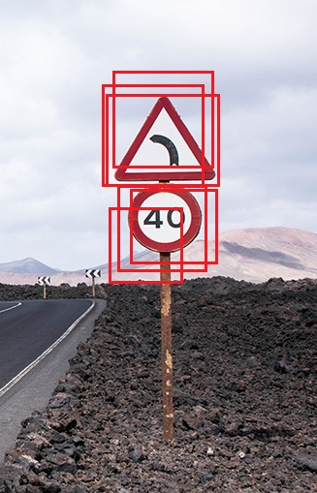
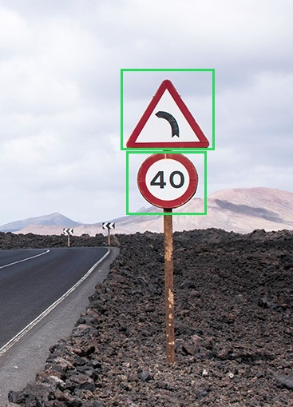
Algoritam NMS
Zbog preklapanja „klizećeg prozora“ i piramidalnog skaliranja moguće je da jedan isti objekat bude detektovan više puta.
NMS algoritam neutrališe redundantne segmente.
Koordinate svih segmenata se nalaze u sortiranom nizu.
Računanjem preklapanja površina između segmenata se određuje da li je neki segment suvišan i ako jeste njegove koordinate se brišu iz niza.

Slide 15
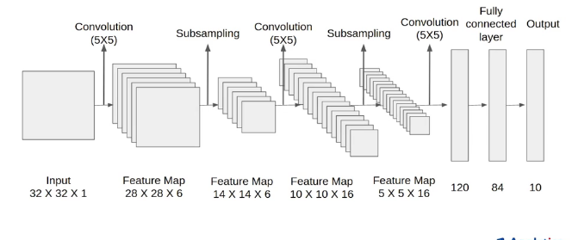
Klasifikacija
Nakon što je saobraćajni znak detektovan potrebno je odrediti kojoj klasi pripada.
Za klasifikaciju je korišćena konvolucijska neuronska mreža zasnovana na LeNet5 arhitekturi.
Slojevi ove mreže su: konvolucijski sloj, sloj sažimanja, sloj aktivacione funkcije, potpuno povezan sloj i softmax sloj.
Slika preuzeta sa https://www.analyticsvidhya.com/blog/2021/03/the-architecture-of-lenet-5/

Slide 16
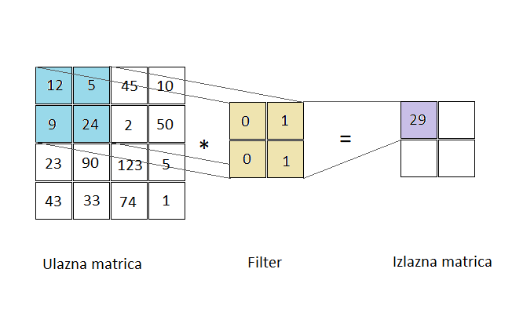
Konvolucijski sloj
Konvolucijski sloj sadrži filtere čija je uloga da izdvoje određene karakteristike date slike.
Filteri koji se nalaze u početnim slojevima obično izdvajaju jednostavna svojstva kao što su ivice ili jednostavni oblici poput kruga ili kvadrata, dok filteri u dubljim slojevima izvlače kompleksnije strukture.
Prava moć ovog sloja je u tome što može samostalno da podešava filtere.

Slide 17
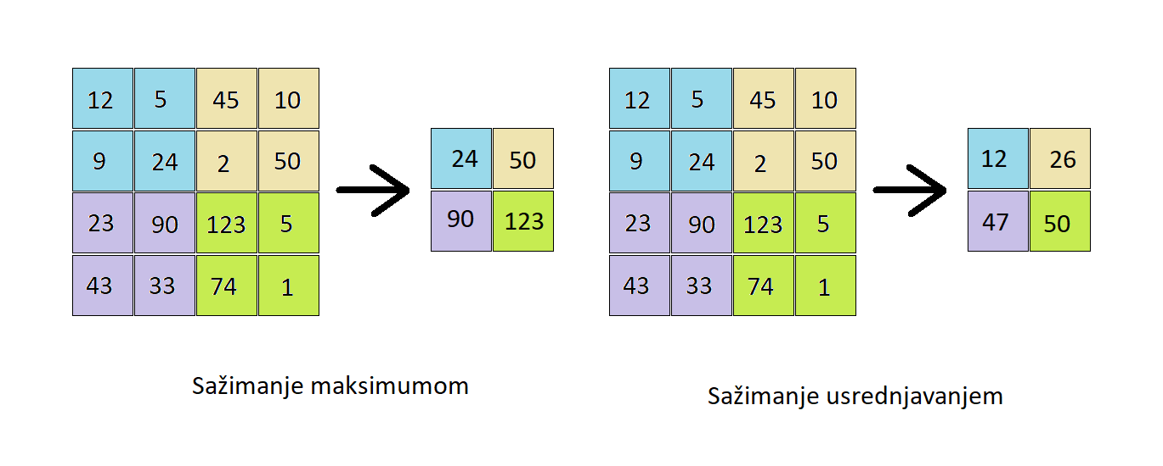
Sloj sažimanja
Odabiranje koje se vrši u ovom sloju predstavlja operaciju koja smanjuje veličinu podataka koja se propagira dalje kroz mrežu.
Moguće je vršiti sažimanje maksimumom ili sažimanje usrednjavanjem.
Favorizuju se svojstva koja nisu pod uticajem rotacije ili položaja objekata na slici.

Slide 18
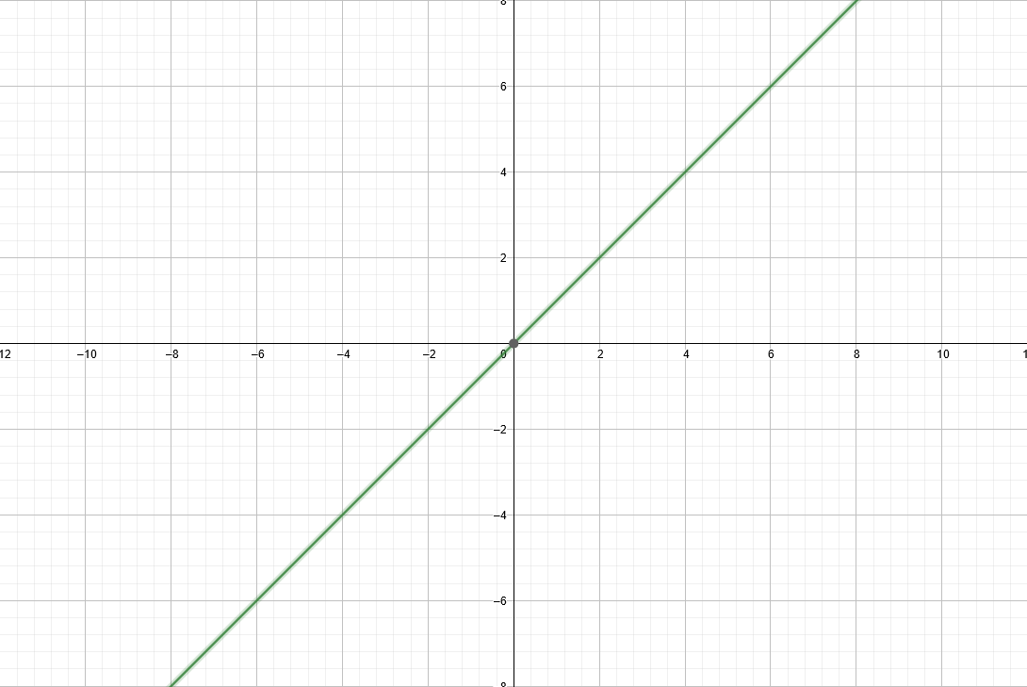
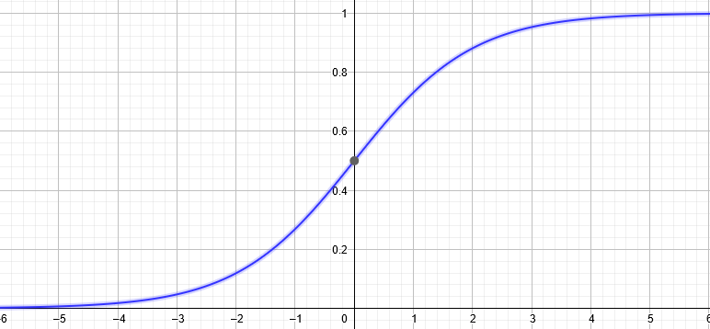
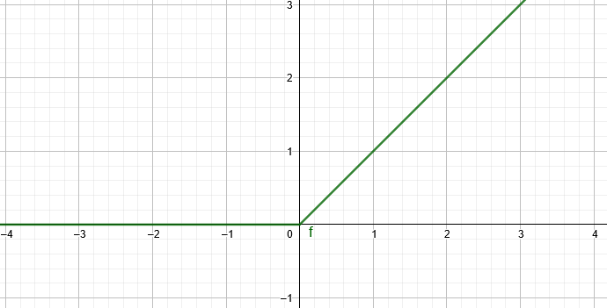
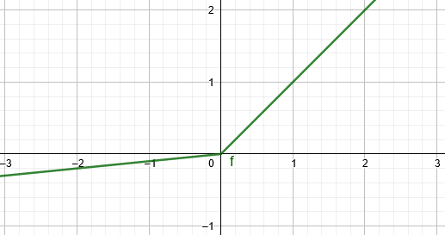
Aktivaciona funkcija
Linearna
Sigmoidna
ReLU (engl. Rectified Linear Unit)
Leaky ReLU

Slide 19
Potpuno povezan sloj
Kao što i samo ime kaže u ovom sloju je svaki neuron povezan sa svakim neuronom u narednom sloju.
Parametri ovog sloja treba da budu podešeni tako da na pravilan način mapiraju prethodno pronađena svojstva u određene klase.

Slide 20

Softmax sloj
Na izlazu daje raspodelu verovatnoća između različitih klasa.
Predstavlja generalizaciju logičke regresije.
Njena formula je:
$$σ\left(\vec{z}\right)=\frac{e^{Zi}}{\sum_{j=1}^{K}{z_{j}}}$$

Slide 21
Preobučavanje
Pojava koja se manifestuje kada model „nauči“ šumove i nepravilnosti u skupu podataka za treniranje.
Model ima odličnu preciznost nad skupom podataka za treniranje, ali je ta preciznost je jako loša kada su uzorci van tog skupa.
Model nije robustan.
Uzroci su mali ili loše izabran skup podataka, predugo treniranje, prevelika kompleksnost modela za date podatke…
Preventive su: rano zaustavljanje, korišćenje većeg skupa podataka, korišćenje veštački proširenih podataka…

Slide 22
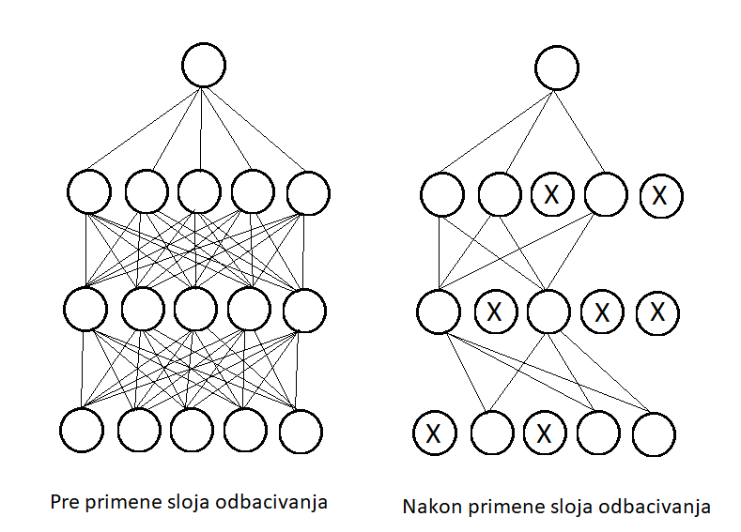
Sloj odbacivanja
Kada bismo imali neograničenu računarsku snagu mogli bismo da istreniramo neograničen broj modela neuronskih mreža sa različitim arhitekturama i da njihove izlaze aproksimiramo.
Slična stvar se može postići i nasumičnim gašenjem neurona tokom obučavanja.
Sloj odbacivanja nasumično gasi neurone u sloju ispred koga se nalazi sa određenom verovatnoćom.

Slide 23

Obučavanje
Cilj obučavanje je naći minimum funkcije čiji su ulaz parametri koje je moguće podešavati (težine grana, bajasi (engl. bias)…), a izlaz je greška neuronske mreže koja se računa po sledećoj funkciji:
$$e= \frac{1}{n}∗ \sum_{i=1}^{n}{(y_{i}−v_{i})}$$
Računanje tačke za koju gradijent ima vrednost 0 nije računarski moguće kod velikih modela.

Slide 24
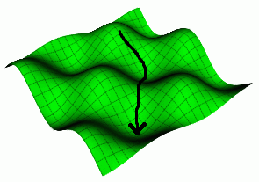
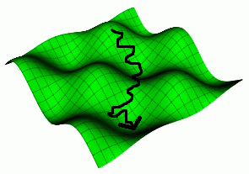
Gradijentalni spust
Nasumično se izabere jedna tačka.
Izračuna se gradijent u toj tački i njegove vrednosti se pomnože sa -1 i dodatno sa brzinom učenja.
Tako dobijeni vektor se sabira sa početnim ulaznim vektorom i dobija se tačka koja je bliža minimumu.
Radi bržeg obučavanja obično se koristi podskup podataka nakon čijeg propuštanja kroz mrežu se traži nova tačka. Ovakav metod se naziva stohastički gradijentalni spust.
Slika preuzeta sa https://www.benjoffe.com/code/tools/functions3d/examples.

Slide 25
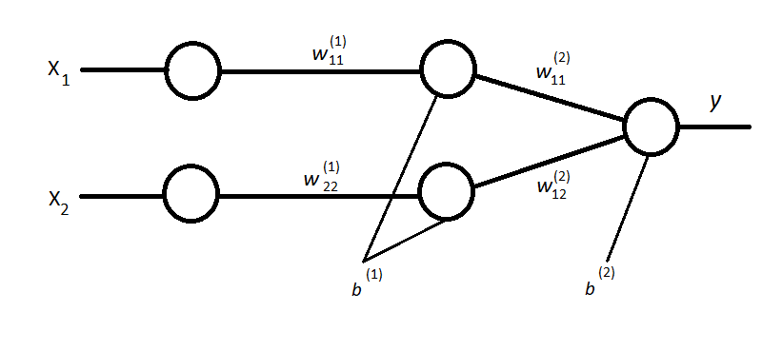

Algoritam propagacije unazad
Ovaj algoritam se zasniva na gradijentalnom spustu.
Greška se propagira unazad kroz mrežu.
Pravilo lanca.
Primer računanja gradijenta težine jedne grane:
$y=σ^{(2)}=f({z_{1}}^{(2)})$
$${z_{1}}^{(2)}= \sum_{k=1}^{2}{{{(w}_{1k}}^{(2)}}∗ {σ_{k}}^{\left(1\right)})+b^{(2)}$$
$$\frac{∂e}{∂ {w_{11}}^{(2)}}= \frac{∂e}{∂σ^{(2)}}∗ \frac{∂σ^{\left(2\right)}}{∂{z_{1}}^{\left(2\right)}}∗ \frac{{∂z_{1}}^{\left(2\right)}}{{∂w_{11}}^{(2)}}$$

Slide 26
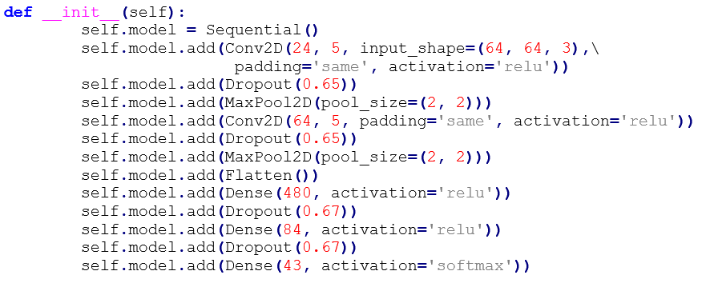
Konkretni sistem
Analiziraju se segmenti od 64*64 piskela.
HOG parametri: ćelija je 8*8 piskela, veličina bloka 2*2 ćelije, pomeraj bloka je 1 ćelija, 9 klasa histograma.
MPV funkcija jezgra je linearna. Parametar c je 0.
Treniranje je urađeno u Python-u, dok je implementacija urađena u C++.
Korišćene biblioteke su OpenCV i TensorFlow.
Konstruktor konvolucijske neuronske mreže:

Slide 27
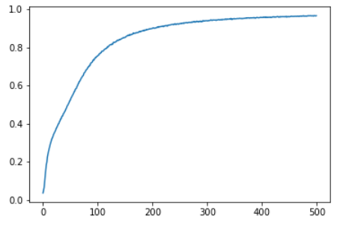
Rezultati
Tačnost detekcije je 96,66%.
Tačnost klasifikacije je 95,93%.
Redni br. | Beč | Brzina učenja | Verovatnoća odbacivanja za kovolucijski | Verovatnoća odbacivanja za potpuno povezani | Br. epoha | Trening tačnost | Test tačnost
1) | 128 | 0,0001 | / | 0,5 (samo prvi) | 500 | 95.32% | 90.01%
2) | 64 | 0,0001 | 0,4 (oba) | 0,4 (samo prvi) | 500 | 97,98% | 90,21%
3) | 32 | 0,0001 | / | 0.5 (prvi) i 0.2 (drugi) | 400 | 96,26% | 91,65%
4) | 32 | 0,0001 | / | 0,45 (prvi) i 0.3 (drugi) | 500 | 96,91% | 92,52%
5) | 32 | 0,0005 | / | 0,45 (prvi) i 0,35 (drugi) | 500 | 99,59% | 94,42%
6) | 32 | 0,0005 | 0,2 (oba) | 0,5 (prvi i drugi) | 500 | 99,34% | 94,27%
7) | 32 | 0,0005 | 0,5 (oba) | 0,65 (prvi i drugi) | 500 | 97,77% | 95,45%
8) | 32 | 0,0005 | 0,6 (oba) | 0,7 (prvi i drugi) | 500 | 95,51% | 95,29%
9) | 32 | 0,0005 | 0,65 (oba) | 0,67 (prvi i drugi) | 500 | 96,58% | 95,86%

Slide 28
Zaključak
Cilj je bio sistem koji može da detektuje i klasifikuje saobraćajne znakove na video snimcima u realnom vremenu.
Sistem se ne može koristiti za komercijalnu upotrebu. Snimci imaju dosta šumova i nepravilnosti kome sistem ne može da podnese.
Koristiti savremenije metode kao što su YOLO (You only look once) i rezidualne neuronske mreže.
Posvetiti više pažnje obradi slike i video snimka.

